Slide 1
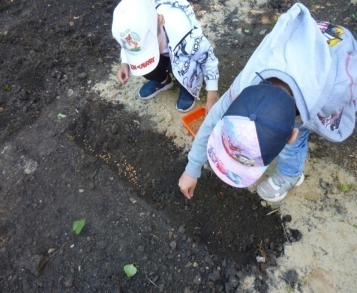
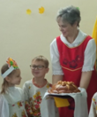
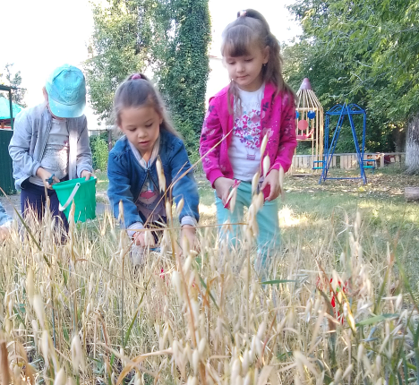
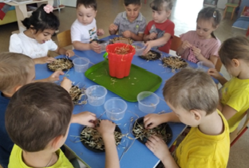
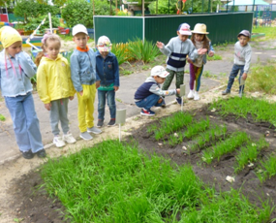
«От зернышка до каравая»
ПЕДАГОГИЧЕСКИЙ ПРОЕКТ
МДОУ д/с «Ласточка»,
г.Балашов.
Арбузова ВИОЛЕТТА Генриховна
Коннова наталья михайловна

Slide 2
Пашут каждую весну, Поднимают целину, Сеют, жнут, ночей не спят, С детства знай, как хлеб растят. Хлеб ржаной, батоны, булки, Не добудешь на прогулке. Люди хлеб в полях лелеют, Сил для хлеба не жалеют. (Я. Аким)

Slide 3
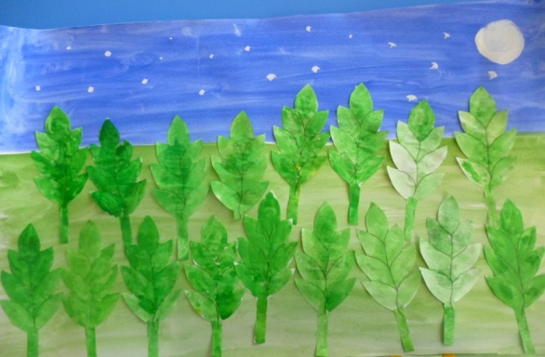
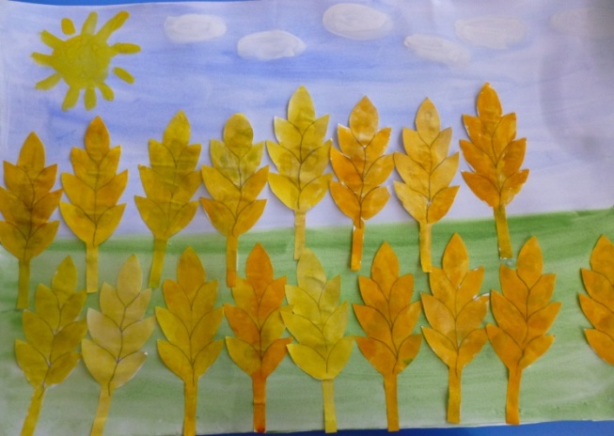
Долгосрочный проект
Длительность проекта:
6 месяцев
Сроки реализации:
Апрель – октябрь 2023 года
Участники проекта:
Дети 5-6 лет, их родители и воспитатели группы «Солнышко»

Slide 4
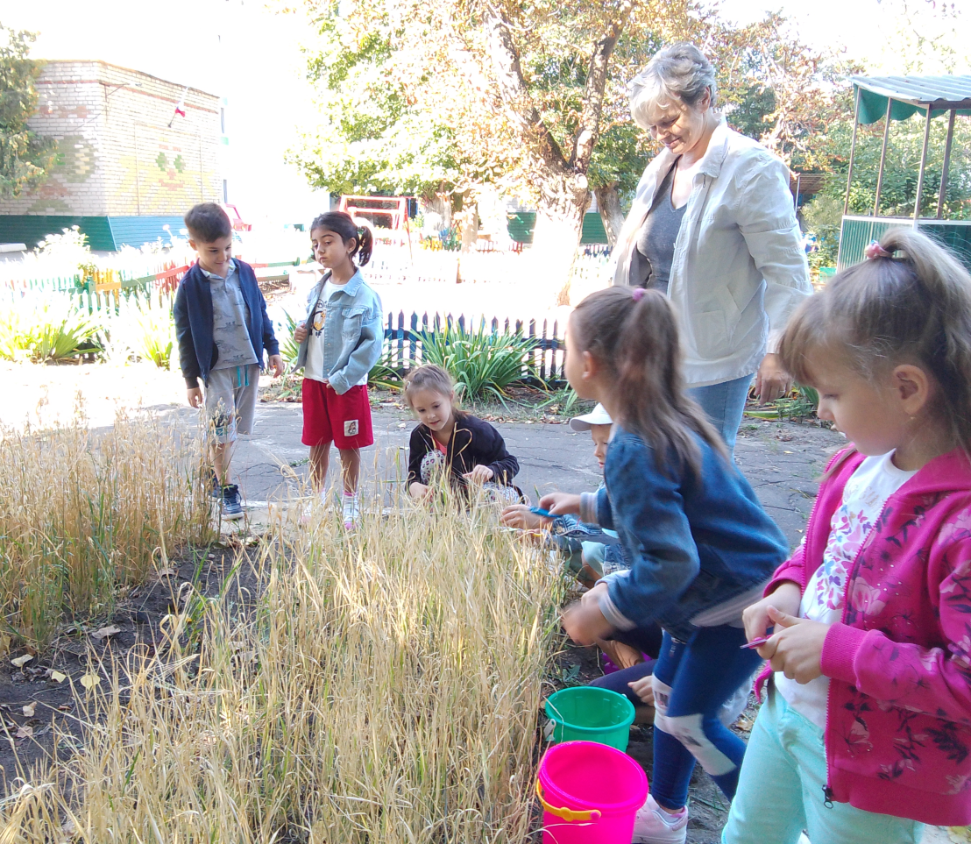
ЦЕЛЬ ПРОЕКТА
Через знакомство детей с растениями, выращиваемыми на полях, развивать познавательную активность, расширять представления о том, откуда берутся хлеб и другие мучные изделия, развивать практические умения посадки и выращивания полевых культур: пшеницы, ржи, овса, подсолнечника, воспитывать уважение к труду хлеборобов, хлебу, любовь к Родине, интерес к практической деятельности в природе и быту.

Slide 5
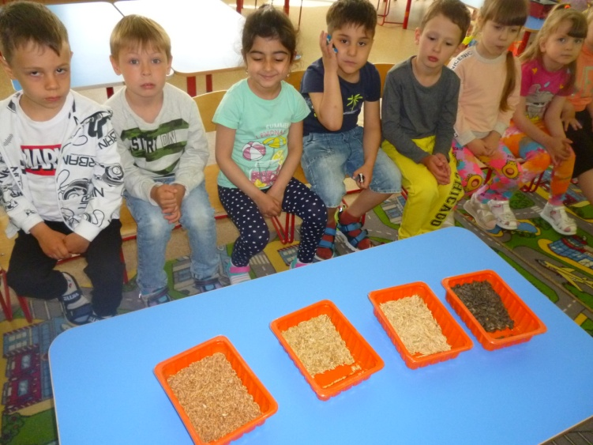
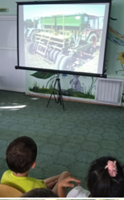
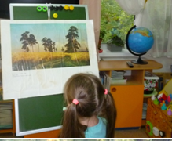
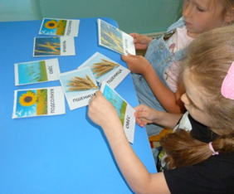
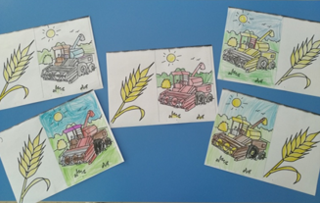
Что такое злаки?

Slide 6
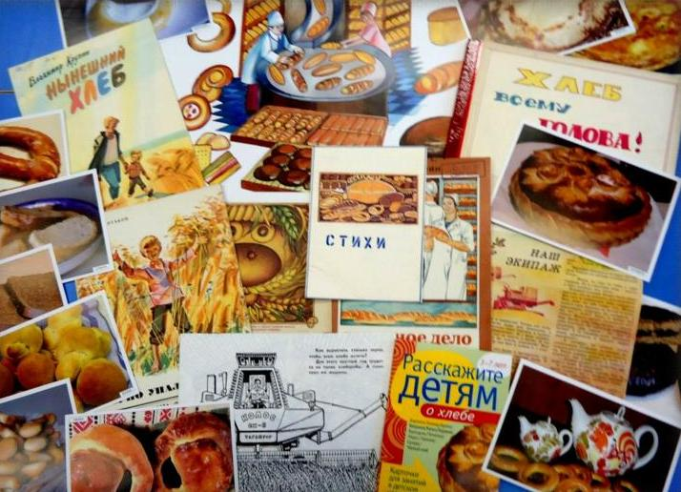
Откуда хлеб пришел?

Slide 7
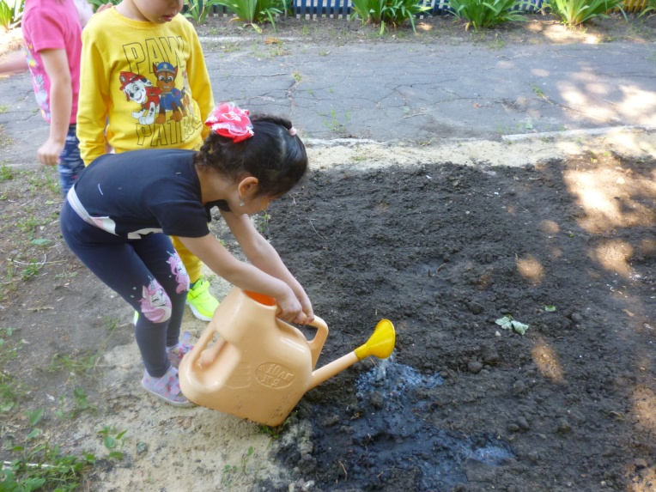
Посев семян в грунт

Slide 8
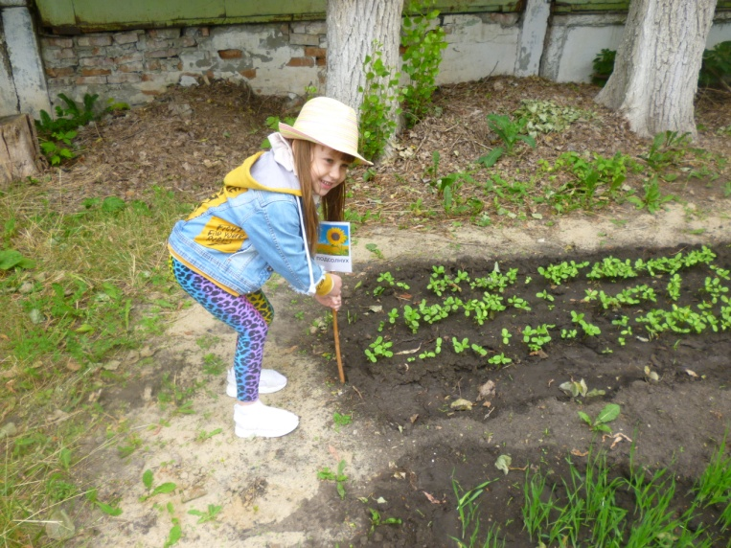
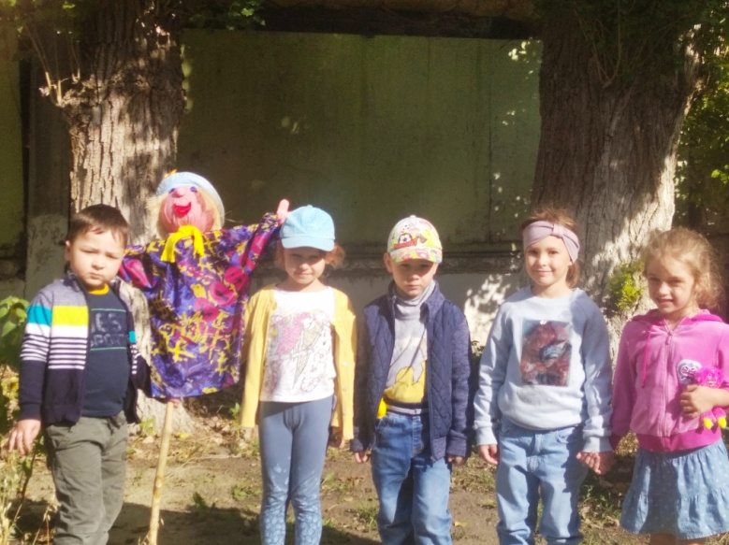
Первые всходы. Установка пугала

Slide 9
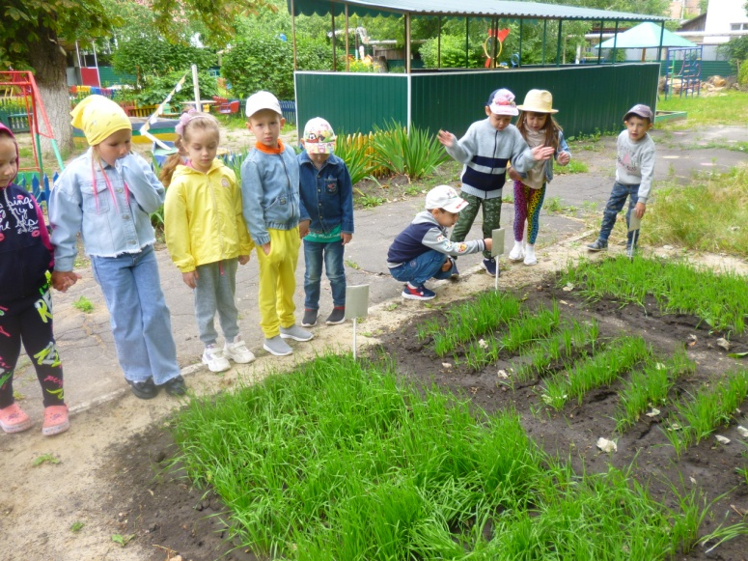
Наблюдения за ростом растений. Июнь

Slide 10
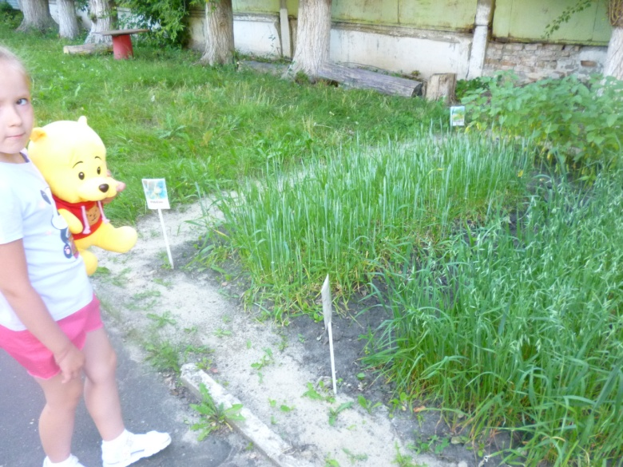
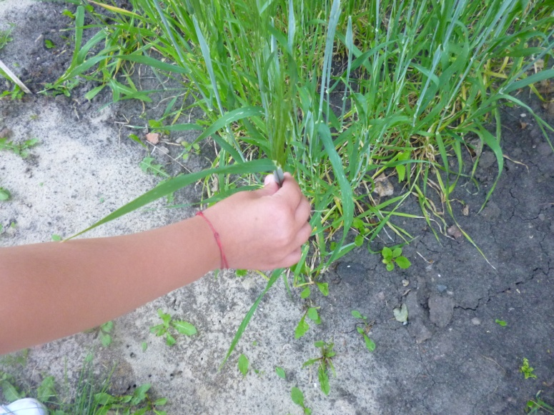
Наблюдения за ростом растений. Июль

Slide 11
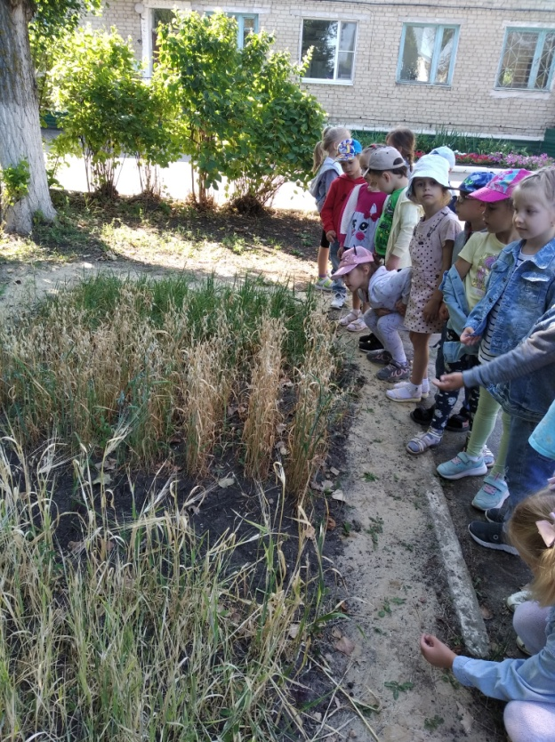
Наблюдения за ростом растений. август

Slide 12
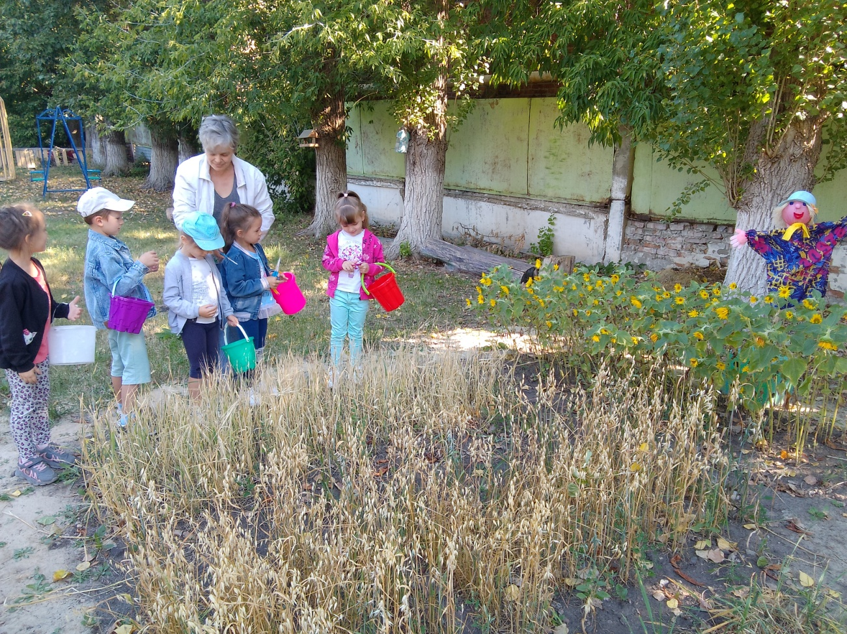
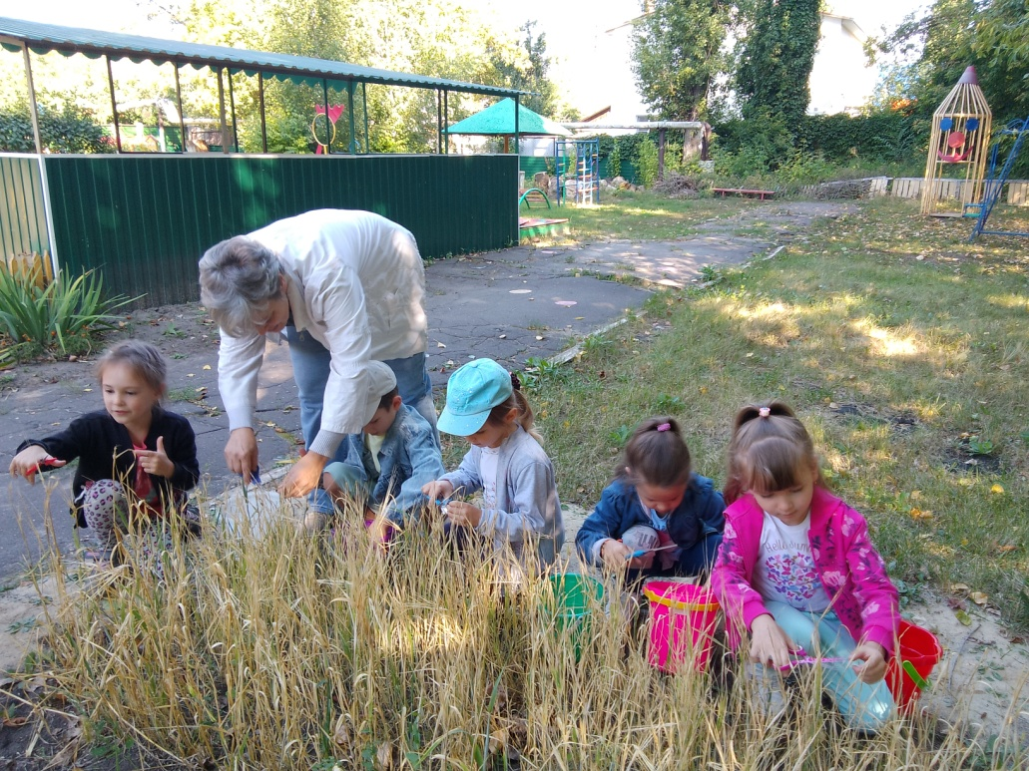
Сбор урожая. сентябрь

Slide 13
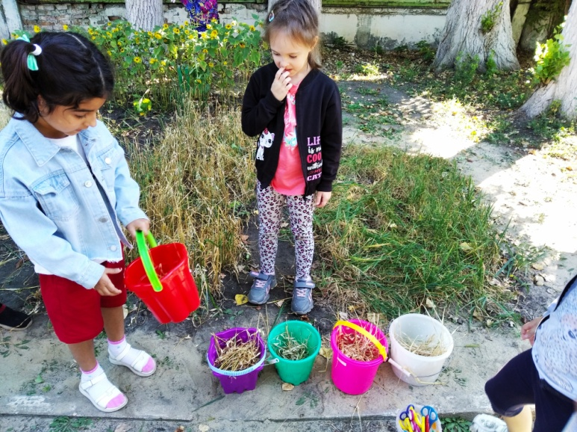
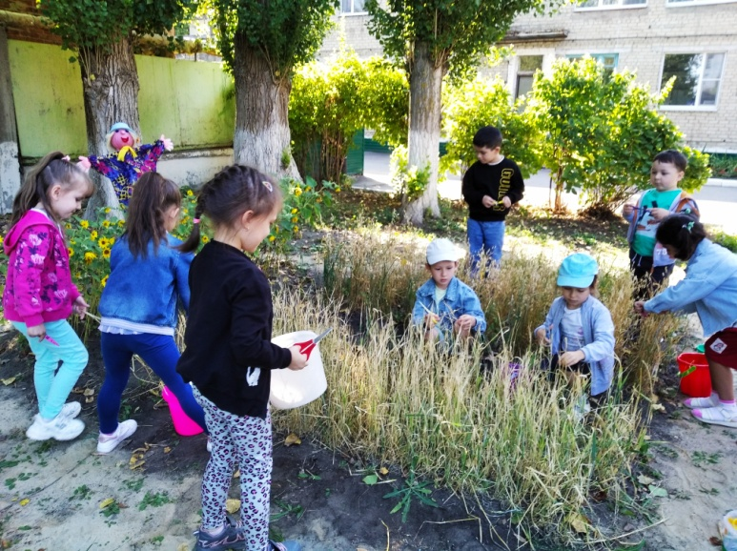
Сбор урожая. сентябрь

Slide 14
Сбор урожая. сентябрь

Slide 15
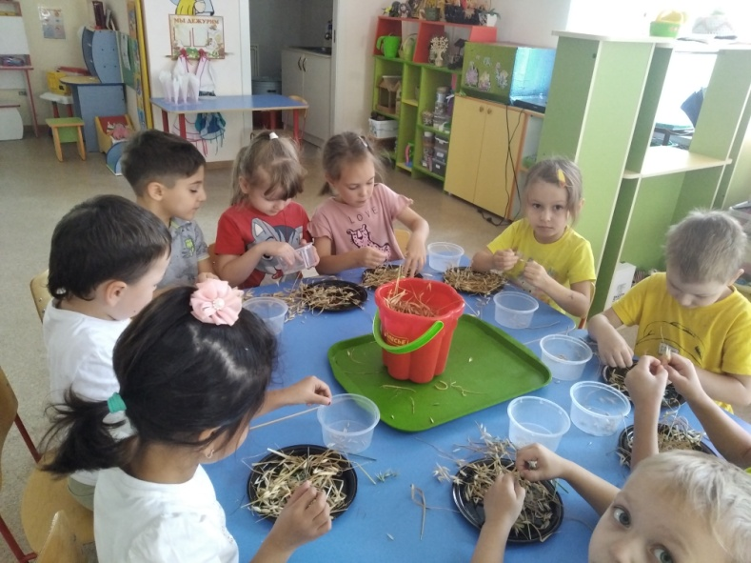
Молотьба колосьев

Slide 16
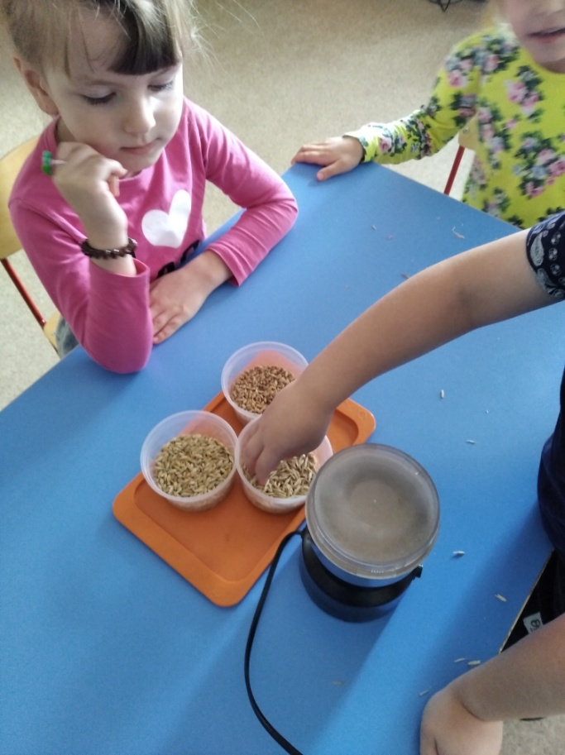
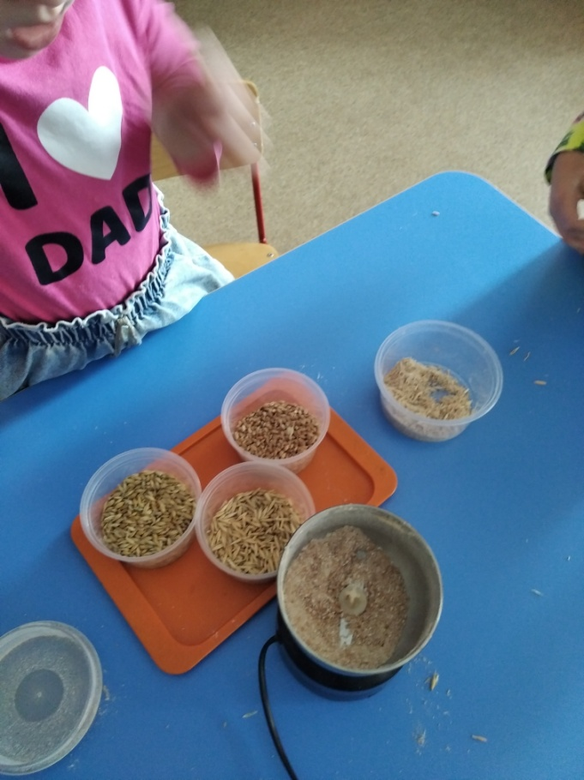
Изготовление муки из зерен

Slide 17
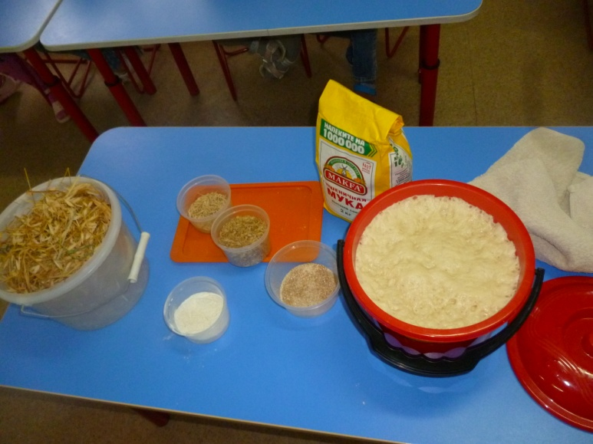
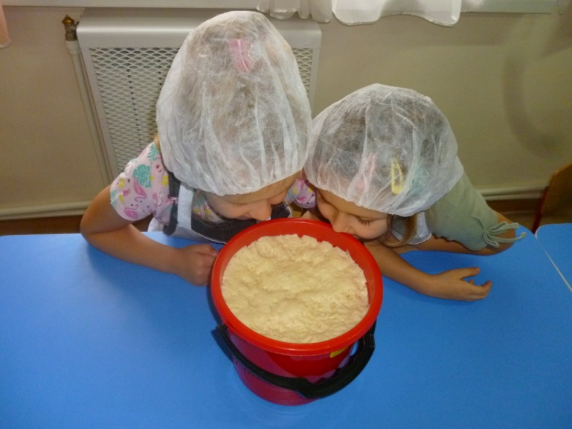
Знакомство с тестом

Slide 18
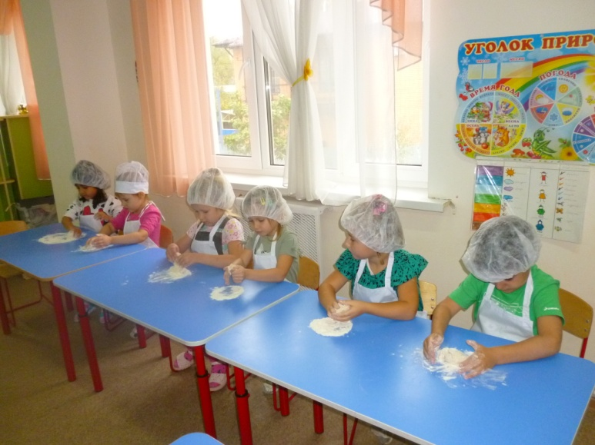
ИЗГОТОВЛЕНИЕ булочек

Slide 19
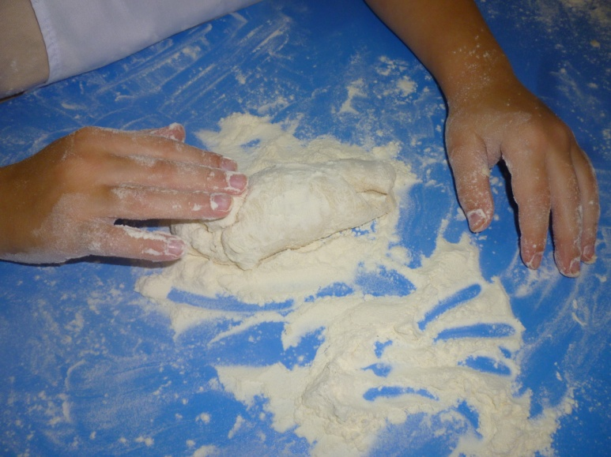
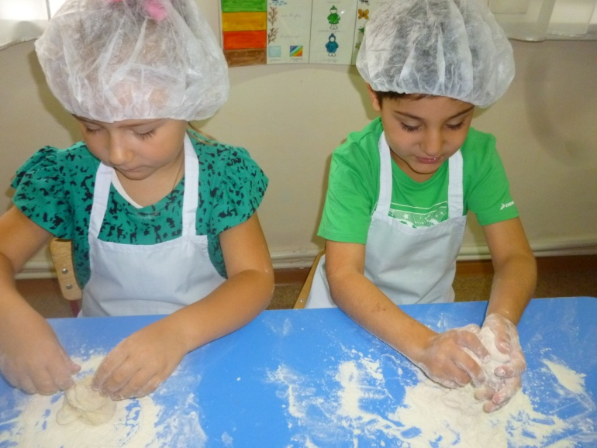
ИЗГОТОВЛЕНИЕ булочек

Slide 20
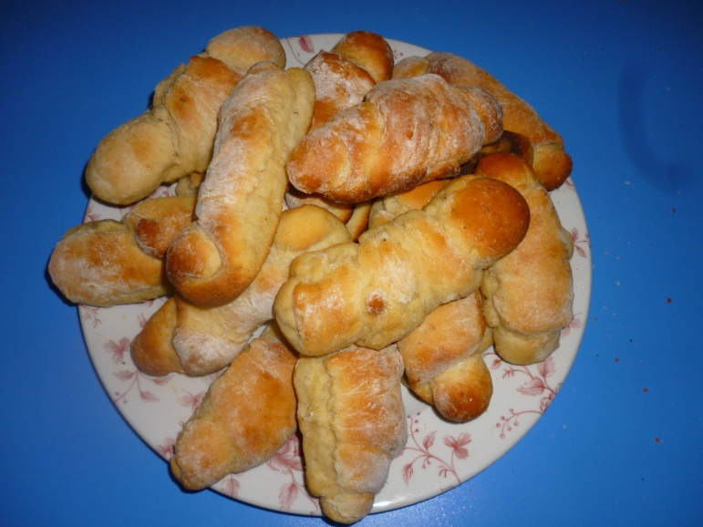
Готовые булочки

Slide 21
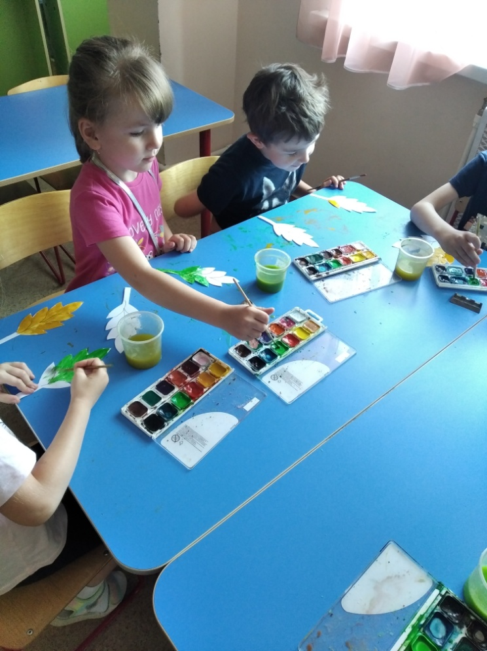
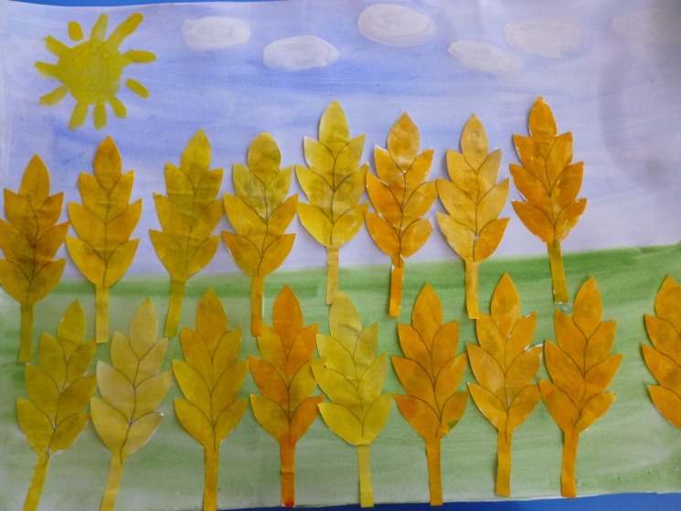
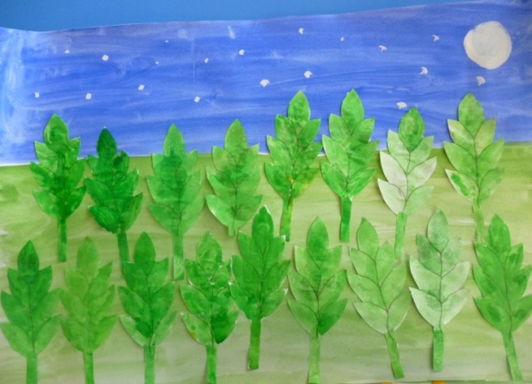
Творчество по теме проекта

Slide 22
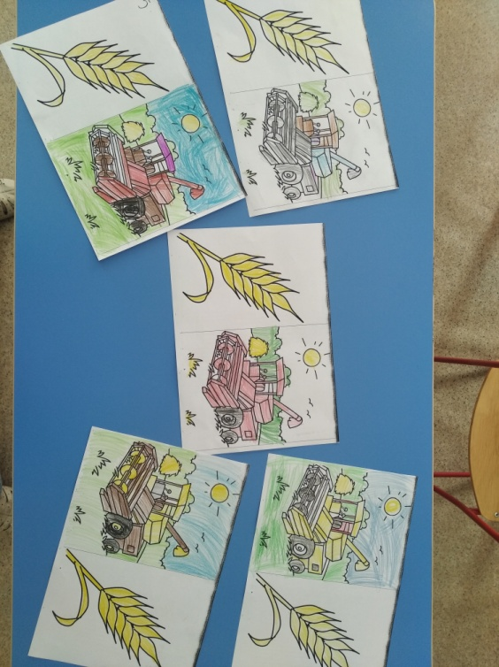
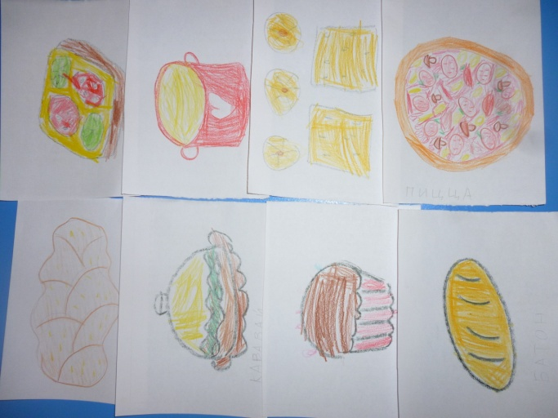
Творчество по теме проекта

Slide 23
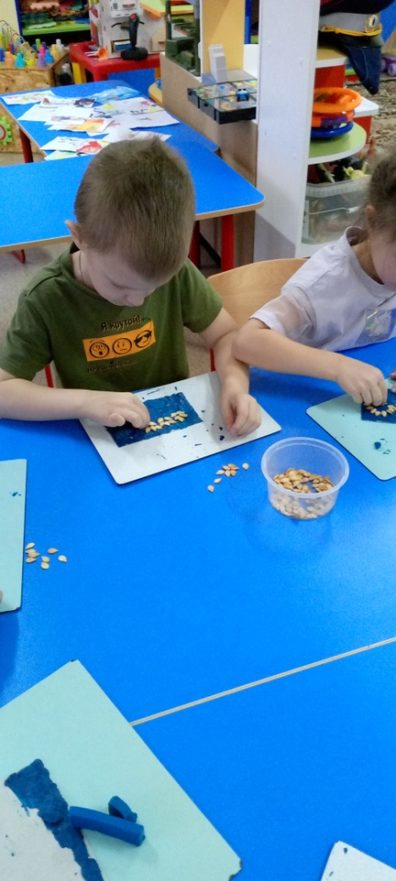
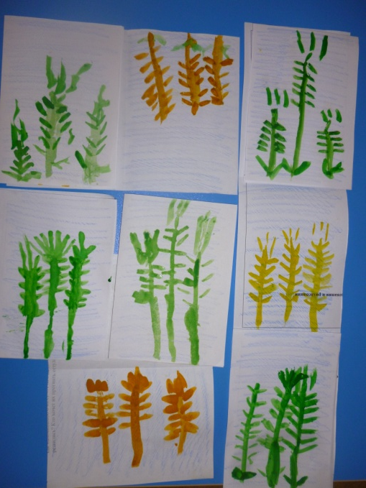
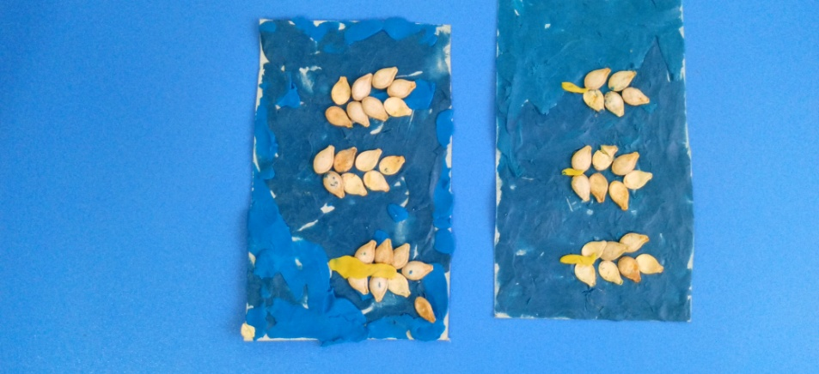
Творчество по теме проекта

Slide 24
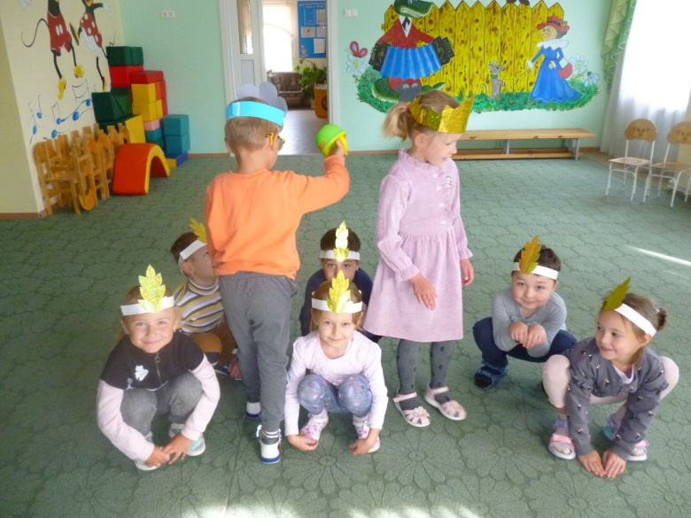
Игры по теме проекта

Slide 25
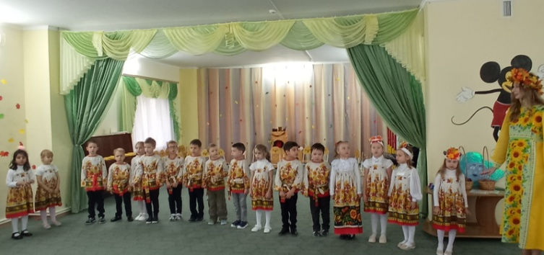
ПРАЗДНИК «УРОЖАЙНАЯ ОСЕНЬ»

Slide 26
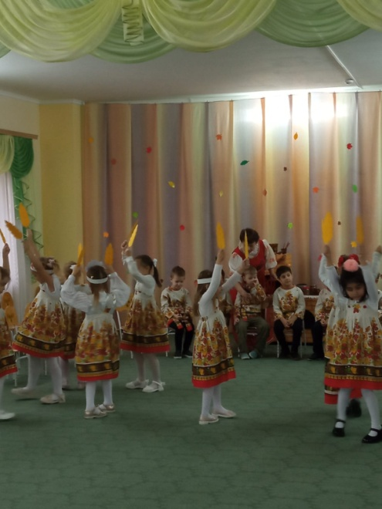
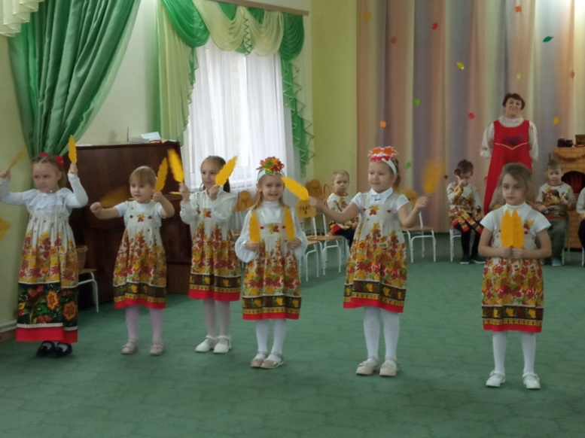
ТАНЕЦ КОЛОСКОВ

Slide 27
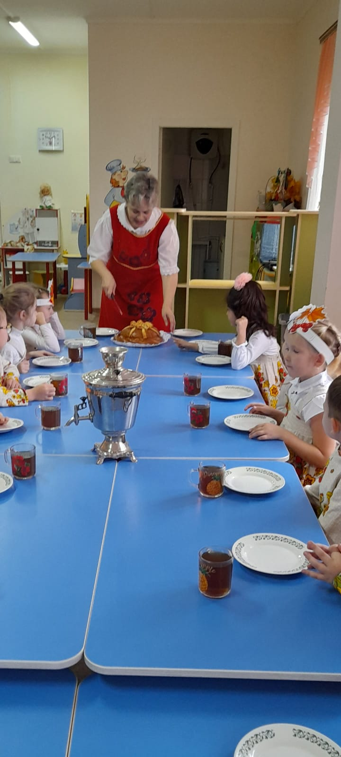
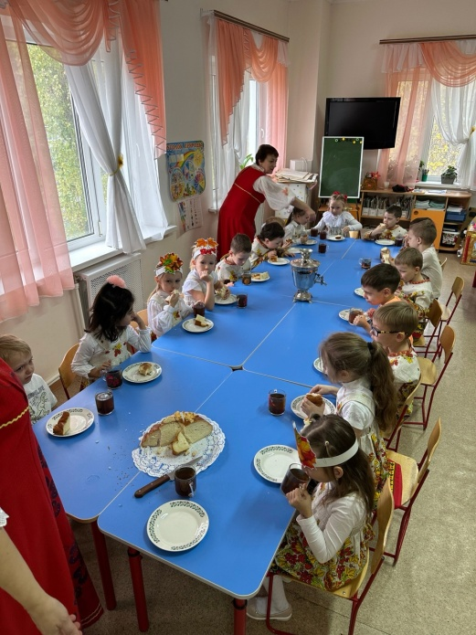
Чаепитие с караваем

Slide 28
РЕЗУЛЬТАТ ПРОЕКТА
Данное проектное исследование на практике посадки, выращивания и сбора полевых культур познакомило детей с тем, как получают зерно, муку, хлеб; расширило представления детей о разнообразных культурах, выращиваемых на полях, их значении для жизни людей и животных, сформировало стойкий интерес к практической деятельности в природе и быту, некоторые умения такой деятельности.
Исследование также способствовало разностороннему развитию, формированию основ экологической культуры и патриотическому воспитанию дошкольников.

